Slide 1

Poi名称生成
小恐龙队
成员 李雨豪 张琦 刘柯含 陈家鑫

Slide 2
1. 小恐龙成员介绍
团队成员来自于电子科技大学，北京科技大学，哈尔滨工业大学
团队成员都是现实中的朋友
大家都对算法十分热爱

Slide 3
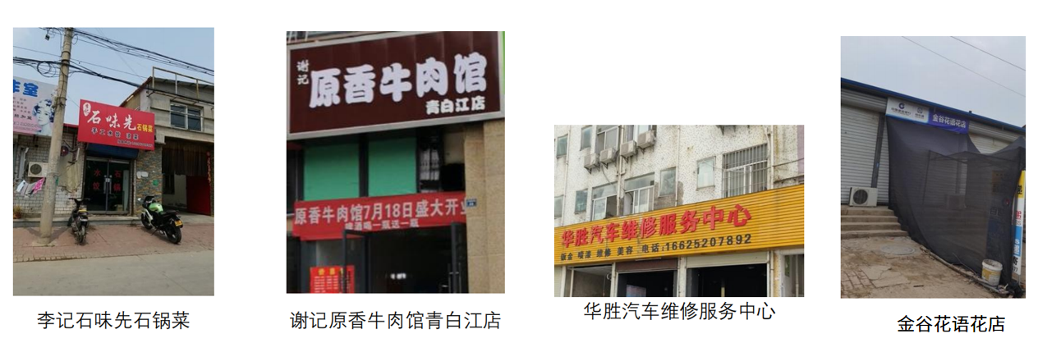
2. 任务描述
根据提供的图像、挂牌检测结果和OCR识别结果，设计算法，给图像中指定挂牌生成一个完整的POI名称。生成的名称要正确、通顺、完整、能够体现被制作对象的起名意愿。

Slide 4
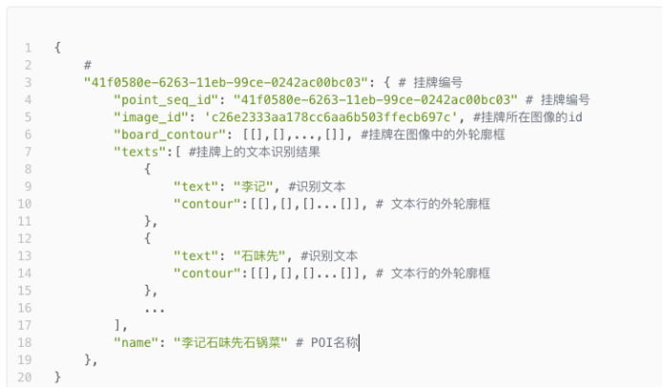
3. 解题思路-数据
我们可以使用的输入：挂牌在图像中的外轮廓框，挂牌上的文本识别结果，对应的原始图片
我们需要得到输出：正确合理的POI名称

Slide 5
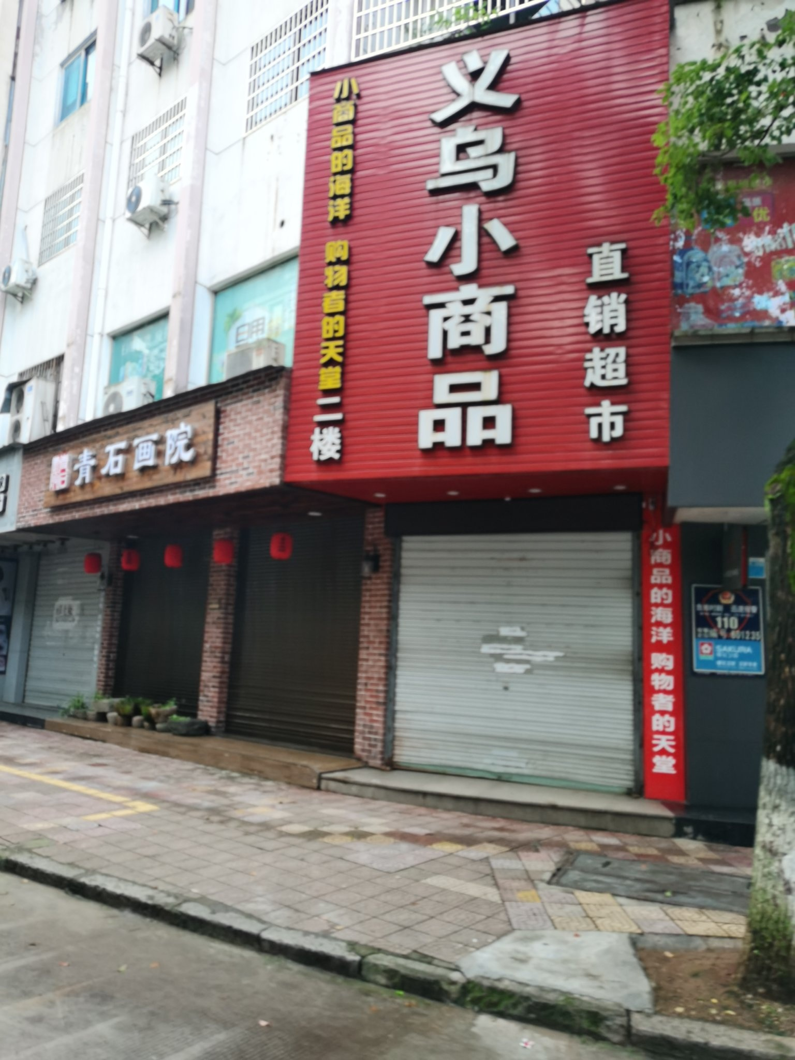
3. 解题思路-思考
如何通过给出的文本信息，得到最终的Label？
Label由语义信息和图片中相对位置信息共同决定，如何实现？

Slide 6
3. 解题思路-模型设计
义乌小商品
二楼
义乌小商品
Filter
Score
直销超市 score 0.66
义乌小商品 score 0.87
义乌小商品直销超市 score 0.97
直销超市义乌小商品 score 0.32
购物者的天堂
直销超市
小商品的海洋
直销超市
PIPELINE设计：
Filter 寻找潜在可能组成POI的字段
Score 融入位置信息后，对它们的排序打分

Slide 7
4. 模型实现-概括
使用的框架keras, bert4keras
预训练模型是哈工大的12层Robert
Filter 使用的是NER+CRF实现
Score使用分类模型实现

Slide 8
4. 模型实现-Score模型
注:最初的score模型设计用来解决整个任务
训练
BERT
sigmoid
义乌小商品
进行二分类
0(不是正确的poi)
义乌小商品直销超市
BERT
进行二分类
sigmoid
1(是正确的poi)
整体样本：所有文本段的全排列
正样本：label
负样本：其他样本
参与训练的样本：正样本和随机选取的部分负样本

Slide 9
4. 模型实现-初期尝试
直销超市 score 0.66
义乌小商品 score 0.87
义乌小商品直销超市 score 0.97
直销超市义乌小商品 score 0.32
购物者的天堂 score 0.17
二楼 score 0.02
二楼购物者的天堂 score 0.01
…
…
…
二楼义乌小商品 score 0.3
小商品的海洋 score 0.1
…
…
…
义乌小商品购物者的天堂 score 0.002
义乌小商品
二楼
购物者的天堂
对所有ocr结果进行全排列
义乌小商品直销超市
小商品的海洋
直销超市
在预测的时候我们使用sigmoid预测该span为正标签的概率做为输出，相当于使用模型对span进行打分。选取一张图片对应所有组合中分数最高的span作为最后输出

Slide 10
4. 模型实现-Score模型的特点
对于不符合中文命名规则的case十分敏感
复杂度爆炸，需要对OCR结果进行全排列再进行预测，预测时间非常长
对由多子串组成的poi不够敏感，此类最优解无法通过打分识别出来。例如 对于“长城宽带授权办理点”和“长城宽带”两个候选poi，“长城宽带” 是一个足够优秀的poi，它的最后得分可能会高于“长城宽带授权办理点” ，使我们错过最佳的poi结果

Slide 11
4. 模型实现-为什么只使用Score模型不够合理
引用苏建林博客中的一段话
“非自回归生成适用于“正确的答案只有一个”的场景，序列标注模型如逐帧Softmax或者CRF，它们之所以有效，我认为根本原因也在于“正确的答案序列是唯一的。“
解题核心思路：本次任务实际是在所有可能的文本组合中选取最优解。
我们的分类模型实际上是求解了一个伪最优解，因为我们模型在训练的时候并没有加入所有负样本，而且预测的时候也没有使用所有样本。所以我们认为在该赛题的场景下CRF和MLM文本生成都是解决问题的非常有力的方案，它们可以进行最优解求解，而且都只需要很低的复杂度。如果在数据集足够丰富的情况下，
生成模型会优于序列模型。

Slide 12
4. 模型实现-NER +CRF
使用了传统的BIO标注，分为三种类别start，middle，end
义
乌
小
商
品
，
二
楼
，
购
物
者
的
天
堂
，
直
销
超
市
B-s
I-s
I-s
I-s
I-s
O
O
O
O
O
O
O
O
O
O
O
B-m
I-m
I-m
I-m
start
middle
预测的时候将NER结果拼接 Label = start + middle + end

Slide 13
4. 模型实现-NER +CRF模型的效果
准确率高，抽取结果合理
预测效率高，方便实验
对由多子串组成的poi足够敏感
存在预测结果为空的case
存在case结果中包含多个start，多个middle，多个end，无法直接拼接得到最优结果

Slide 14
4. 模型实现-pipeline
优先使用Filter模型结果
对于Filter模型预测为空的case使用Score模型选取得分最高的结果
对于Filter模型预测结果中包含多个start，多个middle，多个end，对这些实体排列组合，使用Score模型选取得分最高的结果
由于Filter模型预测为空的case很少，整个模型的预测速度很快

Slide 15
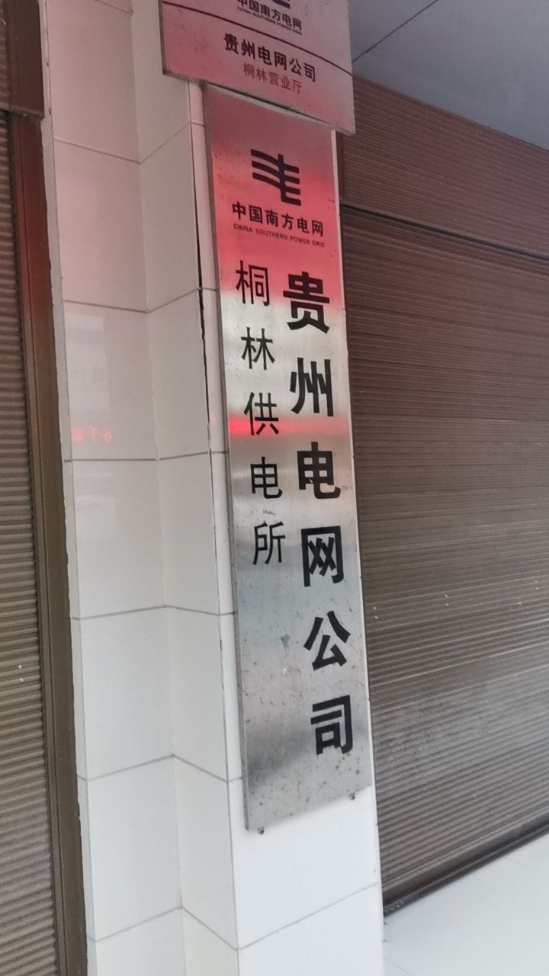
4. 模型实现-图片信息的引入
对于右侧的图片,如果没有图片信息的引入, “中国南方电网贵州电网公司桐林供电所”和“中国南方电网桐林供电所贵州电网公司“都是一个足够优秀的poi，很难给出正确的答案。
借鉴“A Frustratingly Easy Approach for Entity and Relation Extraction”论文中的思想：在做分类任务时引入足够的先验信息可以极大提高任务准确率。图片上包含了丰富的先验信息，包括边框的大小，每个文本的坐标，每个文本的面积大小等。可以融入模型。

Slide 16
4. 模型实现-图片信息的引入
将图片信息拼接进文本中一起喂入Bert，以分类模型为例 我们的输入是
【CLS】贵州电网公司桐林供电所【SEP】中国南方电网,1,2,9,桐林供电所,3,2,4 ……
以“中国南方电网,1,2,9”为例
中国南方电网 表征文本
“1”代表’中国南方’的相对面积大小
“2,9” 是在’中国南方’在标牌框内的相对坐标比例（以左下角为原点）
这种拼接方式虽然朴实但是非常的work。我们在使用这种方式后模型性能和线上分数得到极大提上

Slide 17
4. 模型实现-图片信息的引入
效果对比
原始模型
引入图片信息
无法区分相近poi
根据位置字体大小信息区分相近poi
中国南方电网贵州电网公司桐林供电所 0.993
中国南方电网桐林供电所贵州电网公司 0.996
中国南方电网贵州电网公司桐林供电所 0.963
中国南方电网桐林供电所贵州电网公司 0.876
线上成绩不理想
线上成绩大幅提升
线上成绩 0.60
线上成绩 0.69

Slide 18
5. 细节优化-数据
噪音数据：
一些样本的texts无法拼接出正确的label，清洗掉
这样的样本有3000条（占15%），如果比赛的线上集和训练集分布相同 我们认为模型的上限可以达到0.78左右

Slide 19
5. 细节优化-通过主动学习数据增强
制作训练集：
根据正样本数量抽取一定比例的负样本，尝试1：3，1：5，1：10 不同的比例 ，模型效果提升有限甚至下降。
主动学习：
最后使用1：3开启训练，使用主动学习的方式，获得大量对抗性强的样本参与训练。
极大提升了模型的鲁棒性。
注：使用主动学习的过程中，我们研究了部分强对抗性样本，其中不少样本中的结果可能要比官方给出的poi更合理
实际应用下可以找出标注的噪音。

Slide 20
6. 实验结果
模型 | 分数(线上)
二分类 | 0.45
全排列二分类 | 0.60
全排列二分类 + 限定坐标规则 | 0.64
全排列二分类 + 拼接面积 | 0.695
全排列二分类 + 拼接面积 + 限定坐标规则 | 0.705
全排列二分类 + 拼接面积 + 拼接坐标 | 0.72
GlobalPointer +拼接面积 + 拼接坐标 | 0.71
CRF+拼接面积 + 拼接坐标 | 0.725
Pipeline | 0.745
Pipeline + 规则 + 融合 | 0.751

Slide 21
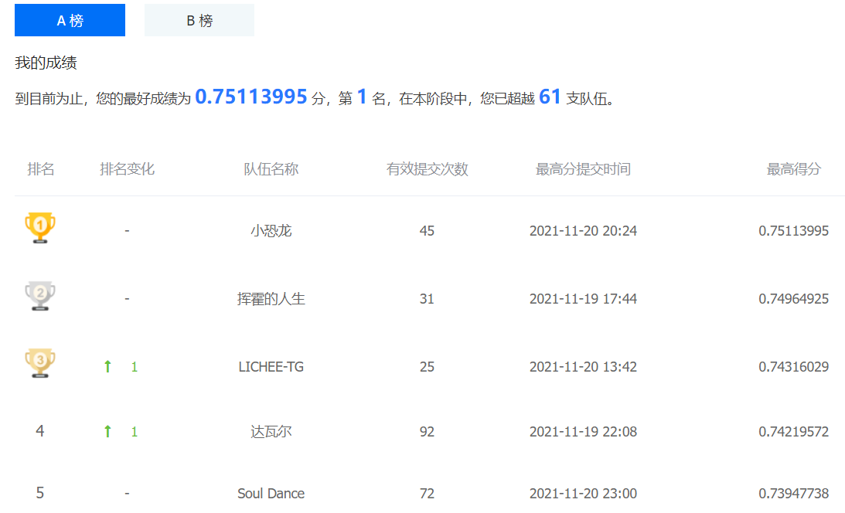
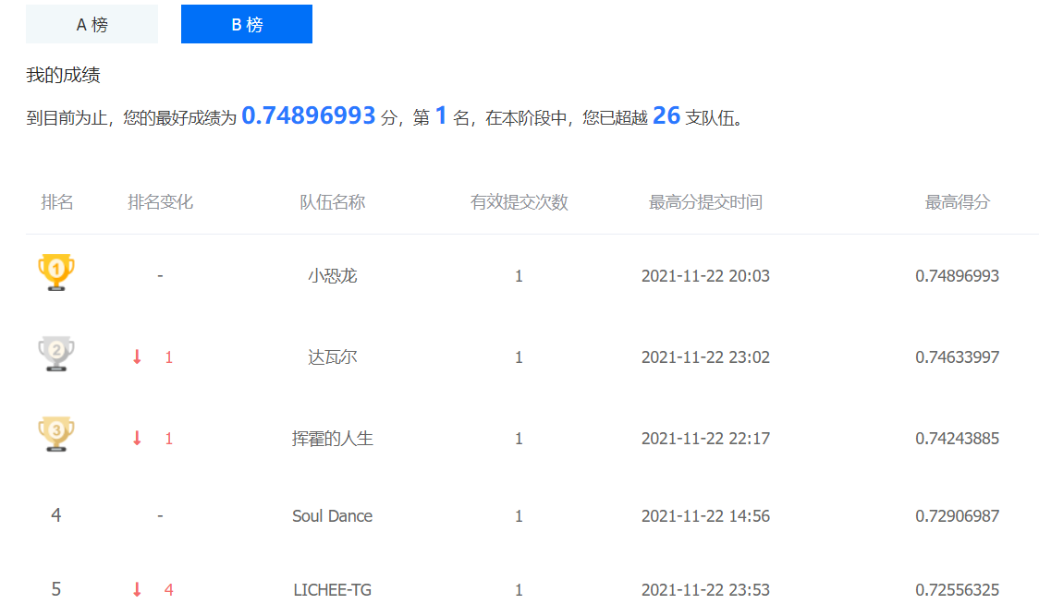
6. 实验结果
最终我们在A榜和B榜的都取得了第一名 而且B榜只下降0.2的分数，证明我们模型的鲁棒性

Slide 22
7. 落地方案思考及后续优化
使用生成模型代替NER模型，在足够的数据下和知识库的辅助下可以纠正OCR的错误
在采集数据时可以采用多角度拍摄，对结果融合提高准确率
拿到图像级别的更多信息，比如OCR层级的向量信息，接入后续训练

Slide 23
8. 方案总结
通过“正确的答案序列是唯一的“思想使用CRF模型或者文本生成的模型
通过融入图片先验信息来提升模型效果
通过pipeline的方式弥补模型的缺点，整体设计简洁轻便

Slide 24
引用
1. “A Frustratingly Easy Approach for Entity and Relation Extraction”，Zexuan Zhong ,Danqi Chen
2. 万能的seq2seq：基于seq2seq的阅读理解问答 - 科学空间|Scientific Spaces
3. “非自回归”也不差：基于MLM的阅读理解问答 - 科学空间|Scientific Spaces

Slide 25
谢谢！
2021.12.8

